Slide 1
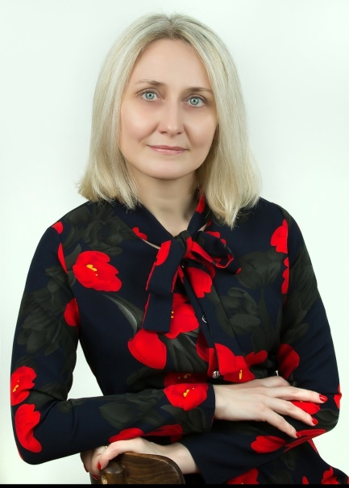

Заведующий Тимошина Ольга Евгеньевна
Образование: высшее профессиональное педагогическое
Специальность: дошкольная педагогика и психология, ведение профессиональной деятельности в сфере «Менеджмент»
Стаж работы:
Общий стаж - 33 лет
Стаж в должности - 13 лет
Мои достижения: Почётная грамота Министерства образования и науки Российской Федерации, 2012 г.; Благодарность председателя Законодательного Собрания Оренбургской области, 2018 г.; Благодарственное письмо Министерства образования Оренбургской области, 2021 г.; присвоено почетное звание «Почетный работник сферы образования Российской Федерации».
Профессиональные ценности:
объективность, компетентность, грамотность, профессионализм, многозадачность, умение делегировать, открытость
новому
МДОАУ «Детский сад № 96 г. Орска» имеет хорошую репутацию среди коллег и родительской общественности, неоднократно входило в число лучших учреждений: победитель Всероссийского конкурса «Гордость отечественного образования» (2018), победитель конкурсного отбора на грант губернатора Оренбургской области (2019, 2023), победитель Всероссийского конкурса для образовательных организаций «Образование. Качество. Успех» по направлению «Качество образования» (2020), победитель регионального конкурса «Детский сад года – 2021», победитель грантового конкурса Благотворительного фонда «Синара» (2021), победитель конкурсного отбора на предоставление из федерального бюджета гранта в форме субсидий в рамках реализации федерального проекта «Современная школа» национального проекта «Образование» (2022), победитель конкурсного отбора на предоставление из регионального бюджета гранта в форме субсидий (2023). В 2022 г. МДОАУ «Детский сад № 96 г. Орска» было занесено на Доску Почета Октябрьского района города Орска в категории «Лучшие предприятия».

